Slide 1
ИМПИНДЖМЕНТ СИНДРОМ
- синдром (синдром сдавления ротатора плеча, плечелопаточный болевой синдром с ограниченной подвижностью плеча) - представляет собой комплексное поражение структур, прилежащих к субакромиальной сумке, связанное с нарушением биомеханики плечевого сустава.

Slide 2
Распространенность
Распространенность данной патологии среди взрослого населения, по данным нескольких популяционных исследований, составляет 4-7%, увеличиваясь с возрастом (от 3-4% в возрасте 40-44 лет до 15-20% в возрасте 60-70 лет). Количество новых случаев в год на 1000 взрослого населения также зависит от возраста и составляет 4-6 в возрасте 40-45 лет и 8-10 в возрасте 50-65 лет с незначительным преобладанием у женщин. Импинджмент синдром распространён среди спортсменов (гимнастов, теннисистов, пловцов, волейболистов, тяжелоатлетов и др.).

Slide 3
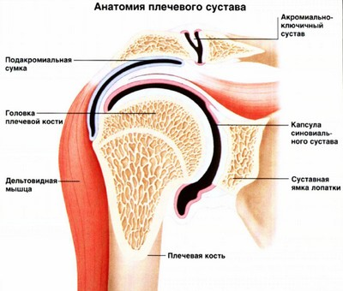

Slide 4
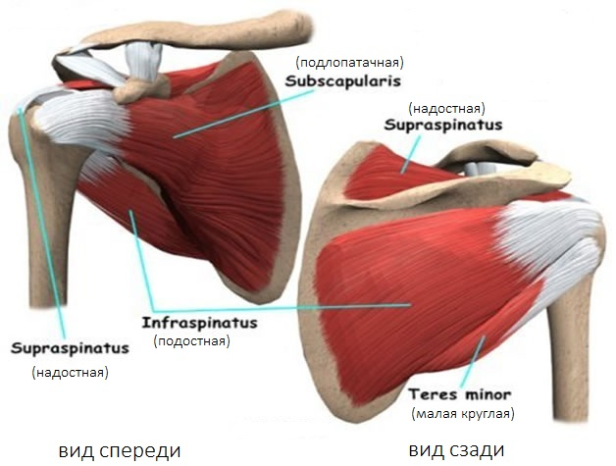

Slide 5
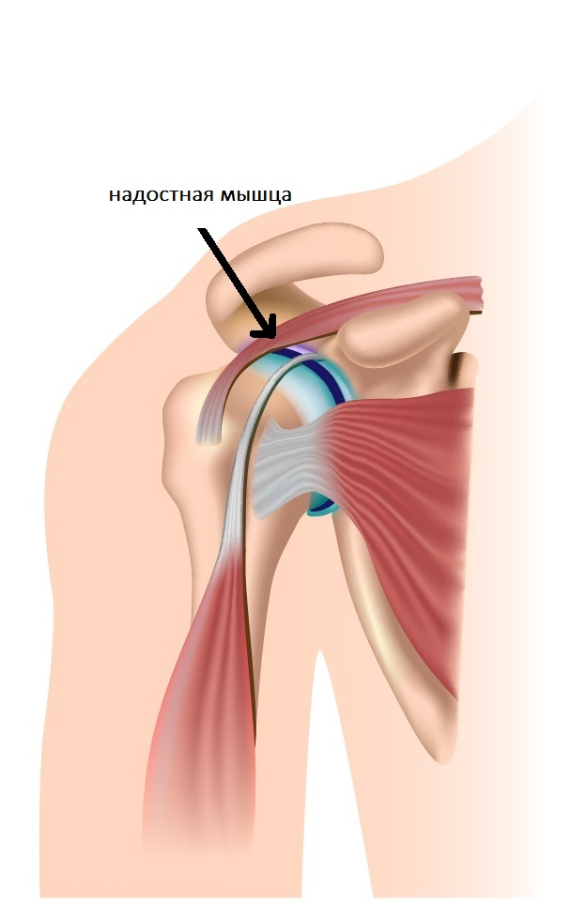

Slide 6
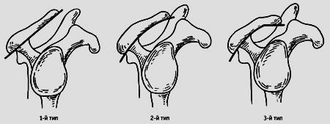
Патогенез

Slide 7
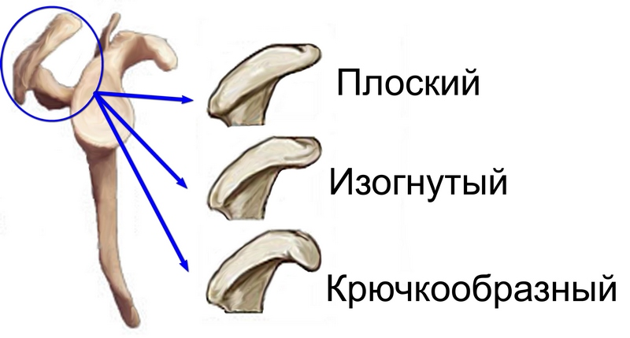

Slide 8
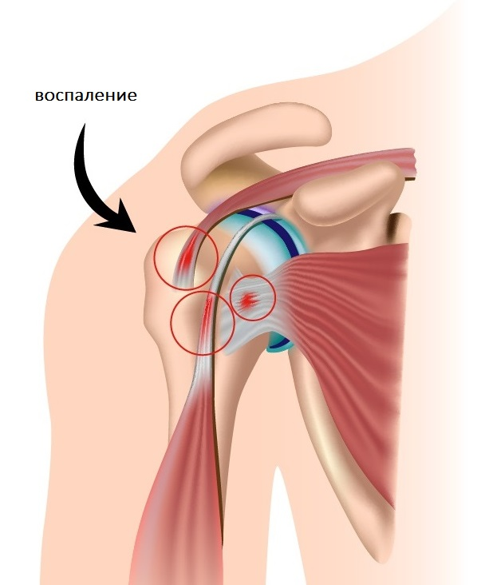
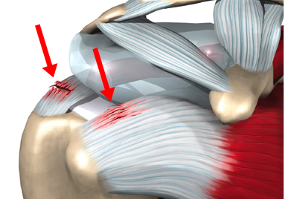

Slide 9
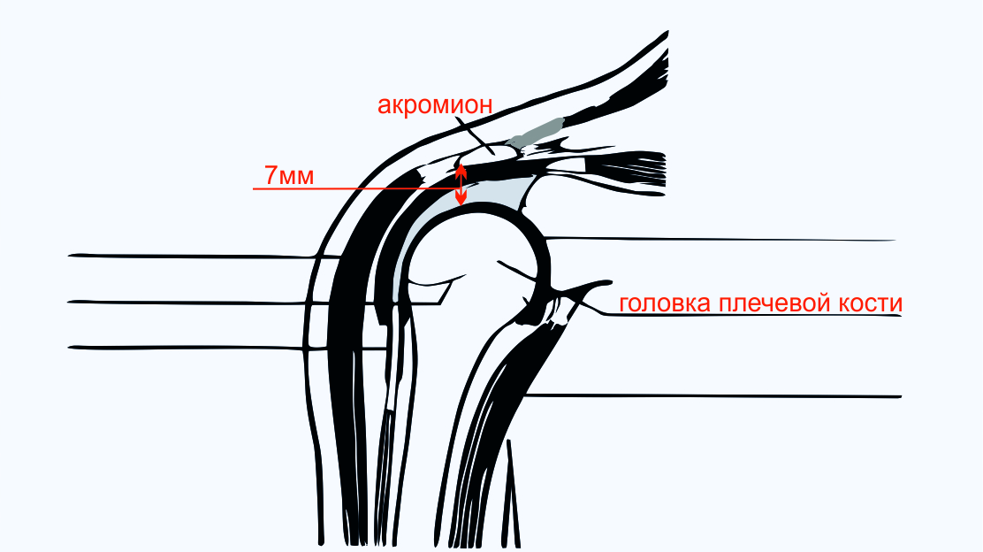

Slide 10
ДИАГНОСТИКА
«Импинджмент-признака» - появлением или усилением боли в передней области плеча при выполнении пассивного сгибания плеча.
«Импинджмент-тест» считается положительным, если после введения в субакромиальную сумку местного анестетика происходит уменьшение или исчезновение боли. (Neer C.S., 1983)
Ренгенография плечевого сустава.
УЗИ плечевого сустава.
МРТ исследование плечевого сустава.

Slide 11
Больной А. – 54 лет
Жалобы :
– постоянные ноющие боли в правом плече. Усиливающиеся при движение (отведение и сгибании руки)
- ночные боли
- слабость в правых конечностях
- снижение чувствительности в правых конечностях

Slide 12
Больной А. – 54 лет
Диагноз: Энцефалопатия I ст., студия субкомпенсации. Легкий атаксический синдром. Легкий астено-невротический синдром. Церебральный атеросклероз. Гипертоническая болезнь II ст. Артериальная гипертония II ст., Cахарный диабет II типа. Метаболический синдром. Ожирение IIст. Подагра. Артроз плечевого сустава II ст. НФС III ст. Импинджмент синдром.

Slide 13
Декабрь 2013 | Январь 2014 | Февраль 2014 | Март 2014 | Апрель 2014 | Май 2014
Рука поднимается до угла 80 градусов
Невозможно завести руку за спину
На ночь постоянно принимал НПВС
Постоянные ноющие боли в плече
Силы мышц снижена до 4 балов

Slide 14
Декабрь 2013
Упражнения с резинкой 1 вид.
Вытяжение мышц плеча (сватискасаны 1 - 2 )
ПИР на мышцы вращательной манжеты плеча.

Slide 15
Декабрь 2013 | Январь 2014 | Февраль 2014 | Март 2014 | Апрель 2014 | Май 2014
Рука поднимается до 80 градусов | Рука поднимается до 80 градусов
Рука не заводится за спину | Рука не заводится за спину
На ночь постоянно принимал НПВС и мазал противовоспалительными и мазями | Не каждую ночь стал принимать НПВС и применять мазь
Постоянные ноющие боли в плече (5 балов) | Уменьшился болевой синдром в плече ( 3 бала)
Силы мышц снижена до 4 балов | Силы мышц снижена до 4 балов

Slide 16
Упражнения с «резинкой» вид 1

Slide 17
Эка пхуджа свастикасна - 1

Slide 18
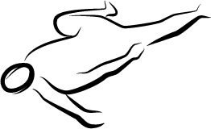
Эка пхуджа свастикасна - 2

Slide 19
Январь 2014
Упражнения с резинкой
Вытяжение мышц плеча (сватискасаны 1 и 2 )
ПИР на мышцы вращательной манжеты плеча

Slide 20
Декабрь 2013 | Январь 2014 | Февраль 2014 | Март 2014 | Апрель 2014 | Май 2014
Рука поднимается до 80 градусов | Рука поднимается до 80 градусов | Рука стала подниматься до 90 градусов
Рука не заводится за спину | Рука не заводится за спину | Рука не заводится за спину
На ночь постоянно принимал НПВС и мазал противовоспалительными и мазями | Не каждую ночь стал принимать НПВС и применять мазь | Перестал принимать НПВС иногда применяет мазь
Постоянные ноющие боли в плече (5 балов) | Уменьшился болевой синдром в плече ( 3 бала) | Уменьшился болевой синдром в плече ( 2 бала)
Силы мышц снижена до 4 балов | Силы мышц снижена до 4 балов | Сила мышц снижена до 4 балов

Slide 21
Февраль 2014
Упражнения с резинкой 1 вид
Добавили 2-й вид упражнений
Вытяжение мышц плеча (сватискасаны 1 и 2)
ПИР на мышцы вращательной манжеты плеча

Slide 22
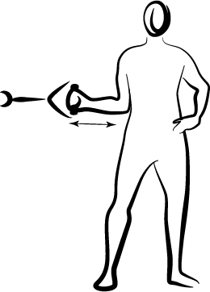
Упражнения с «резинкой» вид 2
Укрепление внутренних
вращателей.
Укрепление внешних вращателей.

Slide 23
Декабрь 2013 | Январь 2014 | Февраль 2014 | Март 2014 | Апрель 2014 | Май 2014
Рука поднимается до 80 градусов | Рука поднимается до 80 градусов | Рука стала подниматься до 90 градусов | Рука стала подниматься до 100 градусов
Невозможно завести руку за спину | Рука не заводится за спину | Рука не заводится за спину | Рука не заводится за спину ( но пальцы заводятся)
На ночь постоянно принимал НПВС и мазал противовоспалительными и мазями | Не каждую ночь стал принимать НПВС и применять мазь | Перестал принимать НПВС иногда применяет мазь | Перестал принимать НПВС иногда применяет мазь
Постоянные ноющие боли в плече (5 балов) | Уменьшился болевой синдром в плече ( 3 бала) | Уменьшился болевой синдром в плече ( 2 бала) | Постоянные боли прошли
Силы мышц снижена до 4 балов | Силы мышц снижена до 4 балов | Сила мышц снижена до 4 балов | Восстановление силы мышц до 5 балов

Slide 24
Март 2014
Упражнения с резинкой
Добавили 3-й вид упражнений
Вытяжение мышц плеча (сватискасаны 1 и 2 )
добавили 3 и 4 вариант
ПИР на мышцы вращательной манжеты плеча
гомукхасана

Slide 25
эко бхуджа свастикасана 3

Slide 26
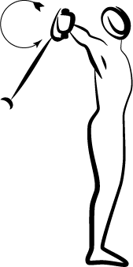
Упражнения с «резинкой» вид 3

Slide 27
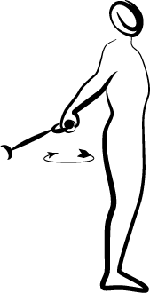
Упражнения с «резинкой» вид 3

Slide 28
Декабрь 2013 | Январь 2014 | Февраль 2014 | Март 2014 | Апрель 2014 | Май 2014
Рука поднимается до 80 градусов | Рука поднимается до 80 градусов | Рука стала подниматься до 90 градусов | Рука стала подниматься до 100 градусов | Рука поднимается до угла 120 градусов
Невозможно завести руку за спину | Рука не заводится за спину | Рука не заводится за спину | Рука не заводится за спину ( но пальцы заводятся) | Заводится за спину половина ладони
На ночь постоянно принимал НПВС и мазал противовоспалительными и мазями | Не каждую ночь стал принимать НПВС и применять мазь | Перестал принимать НПВС иногда применяет мазь | Перестал принимать НПВС иногда применяет мазь | Перестал мазать мазью
Постоянные ноющие боли в плече (5 балов) | Уменьшился болевой синдром в плече ( 3 бала) | Уменьшился болевой синдром в плече ( 2 бала) | Постоянные боли прошли | Постоянные боли прошли
Силы мышц снижена до 4 балов | Силы мышц снижена до 4 балов | Сила мышц снижена до 4 балов | Восстановление силы мышц до 5 балов | Восстановление силы мышц до 5 балов

Slide 29
Апрель 2014
Упражнения с резинкой
Вытяжение мышц плеча (сватискасаны)
ПИР на мышцы вращательной манжеты плеча
Гомукхасана
Отжимания от стены

Slide 30
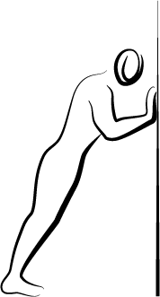
отжимания от стены
Начальное положение
Конечное положение

Slide 31
Декабрь 2013 | Январь 2014 | Февраль 2014 | Март 2014 | Апрель 2014 | Май 2014
Рука поднимается до 80 градусов | Рука поднимается до 80 градусов | Рука стала подниматься до 90 градусов | Рука стала подниматься до 100 градусов | Рука поднимается до угла 120 градусов | Рука поднимается до 140 градусов
Невозможно завести руку за спину | Рука не заводится за спину | Рука не заводится за спину | Рука не заводится за спину ( но пальцы заводятся) | Заводится за спину половина ладони | Ладонь заводится за спину
На ночь постоянно принимал НПВС и мазал противовоспалительными и мазями | Не каждую ночь стал принимать НПВС и применять мазь | Перестал принимать НПВС иногда применяет мазь | Перестал принимать НПВС иногда применяет мазь | Перестал мазать мазью | Перестал мазать мазью
Постоянные ноющие боли в плече (5 балов) | Уменьшился болевой синдром в плече ( 3 бала) | Уменьшился болевой синдром в плече ( 2 бала) | Постоянные боли прошли | Постоянные боли прошли | Постоянные боли прошли
Силы мышц снижена до 4 балов | Силы мышц снижена до 4 балов | Сила мышц снижена до 4 балов | Восстановление силы мышц до 5 балов | Восстановление силы мышц до 5 балов | Восстановление силы мышц до 5 балов

Slide 32
Май 2014
Упражнения с резинкой
Вытяжение мышц плеча (сватискасаны)
ПИР на мышцы вращательной манжеты плеча
Гомукхасана
Отжимания от стены
Отжимания на мяче

Slide 33
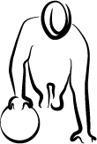
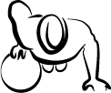
Отжимания на мяче
Начальное положение
Конечное положение

Slide 34
Май 2014 | Сентябрь 2014
Рука поднимается до 140 градусов | Рука заводится за голову
Ладонь заводится за спину | Захватывает кистевой замок за спиной
Перестал мазать мазью
Постоянные боли прошли
Восстановление силы мышц до 5 балов

